Slide 1
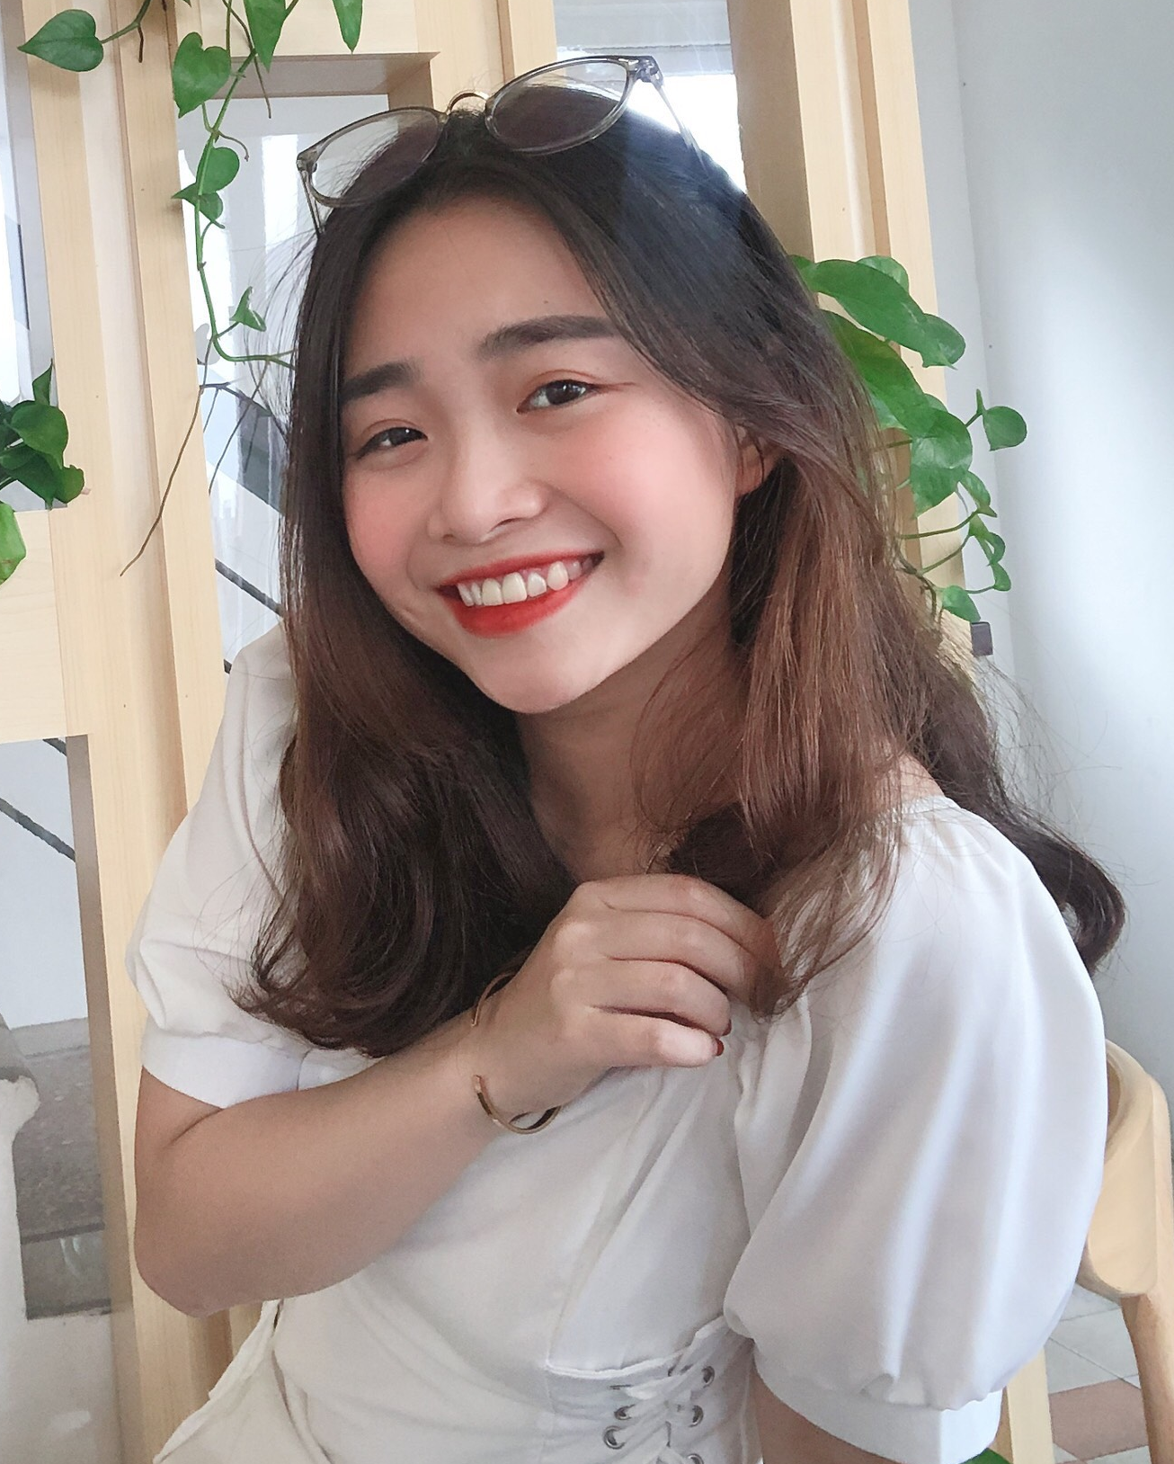

PHÒNG GIÁO DỤC VÀ ĐÀO TẠO QUẬN LONG BIÊN
Trường mầm non Hoa Sen
Đề tài
KHÁM PHÁ
ĐÈN GIAO THÔNG
Lứa tuổi: Mẫu giáo bé 3-4 tuổi
Giáo viên: Thạch Lan Hương

Slide 2

Trò chơi
GHI NHỚ

Slide 3
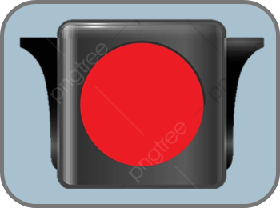
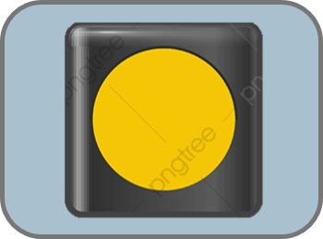
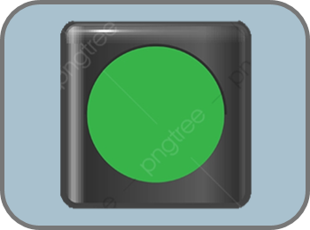
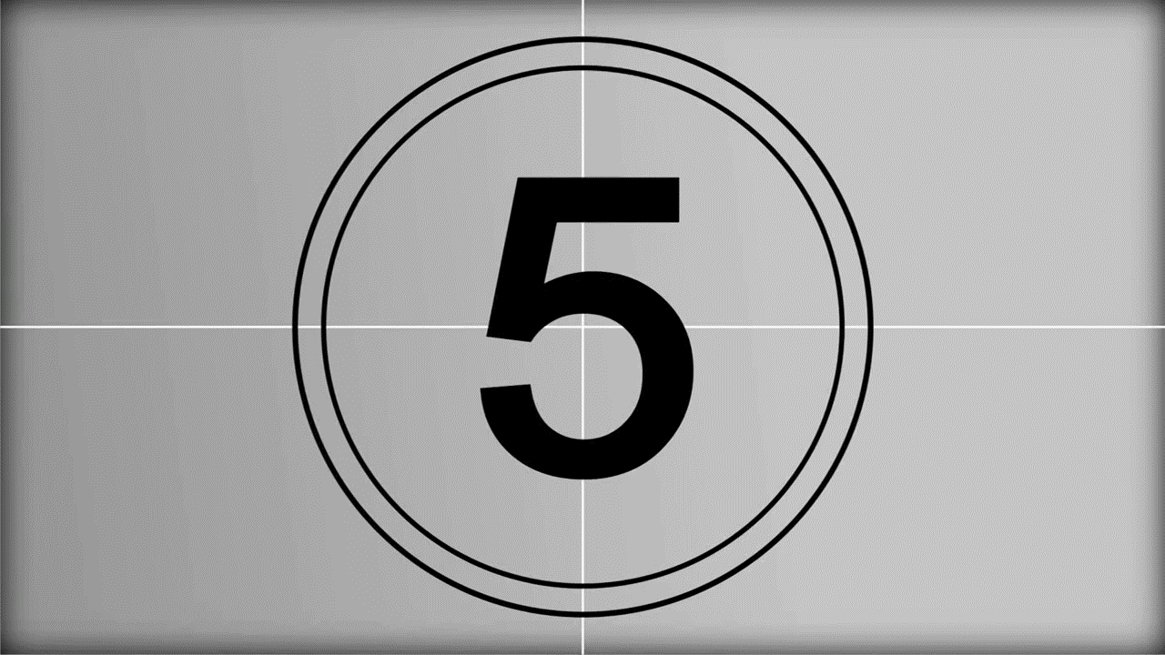
1
2
3
4
5
6

Slide 5

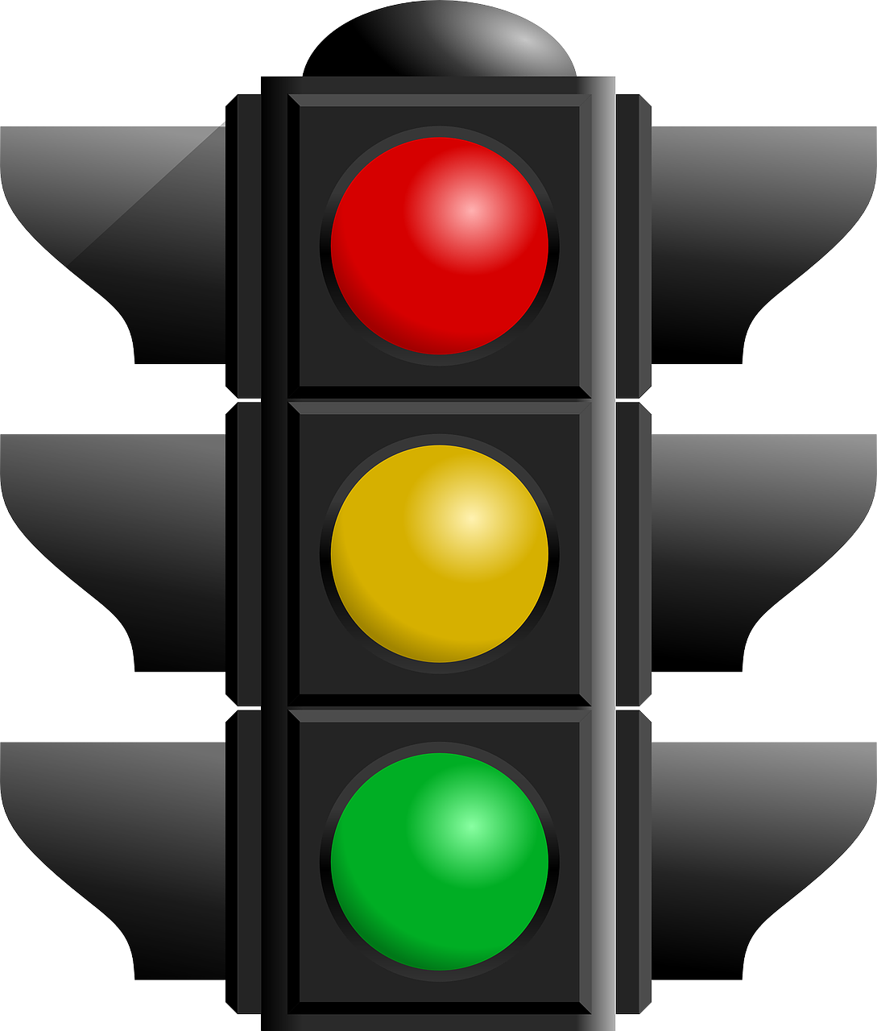
TÊN GỌI
Đèn giao thông
Đèn tín hiệu giao thông

Slide 6
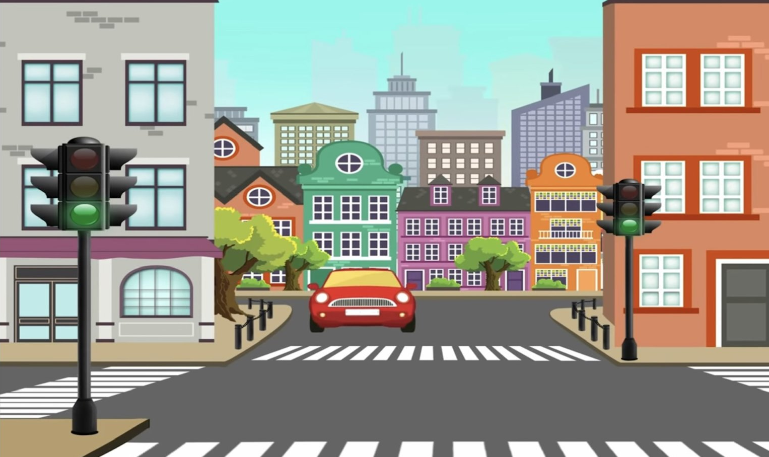

Slide 7
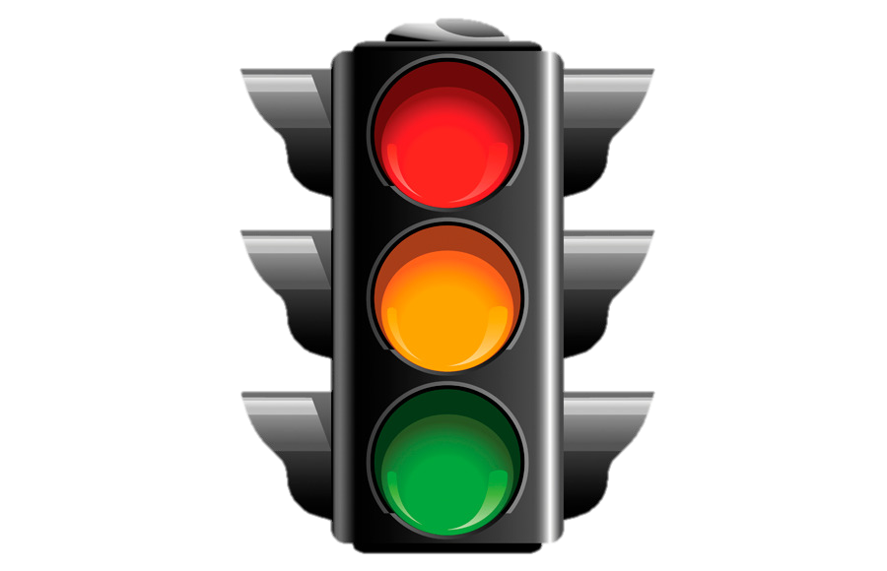
1
Màu đỏ
Màu vàng
2
3
Màu xanh lá

Slide 8
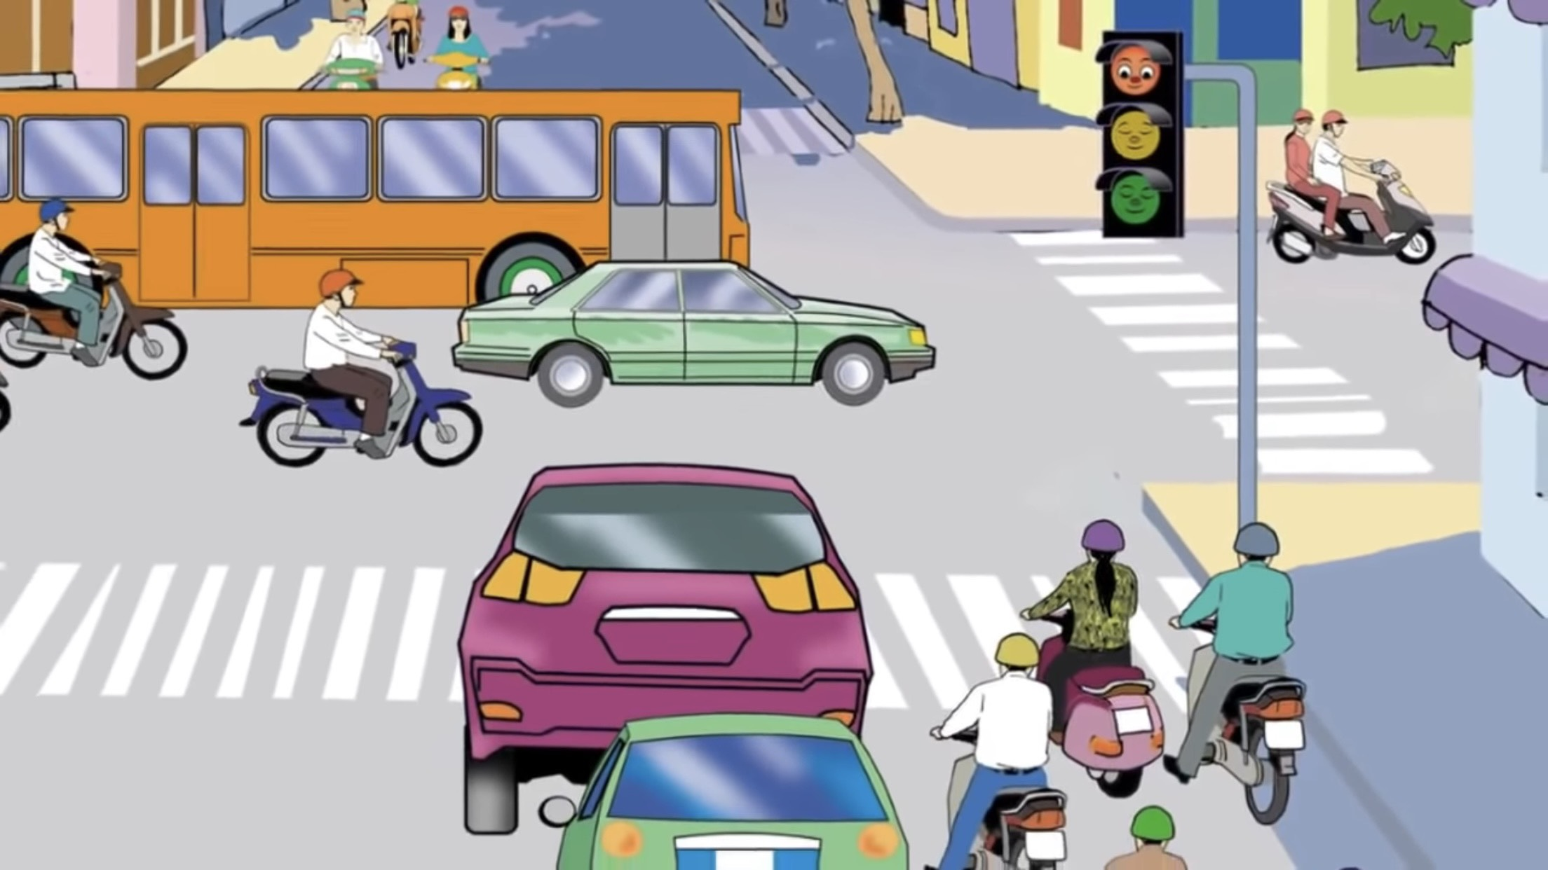

Slide 9
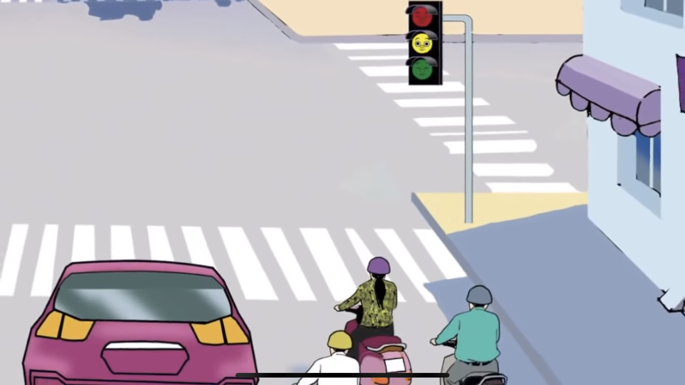

Slide 10
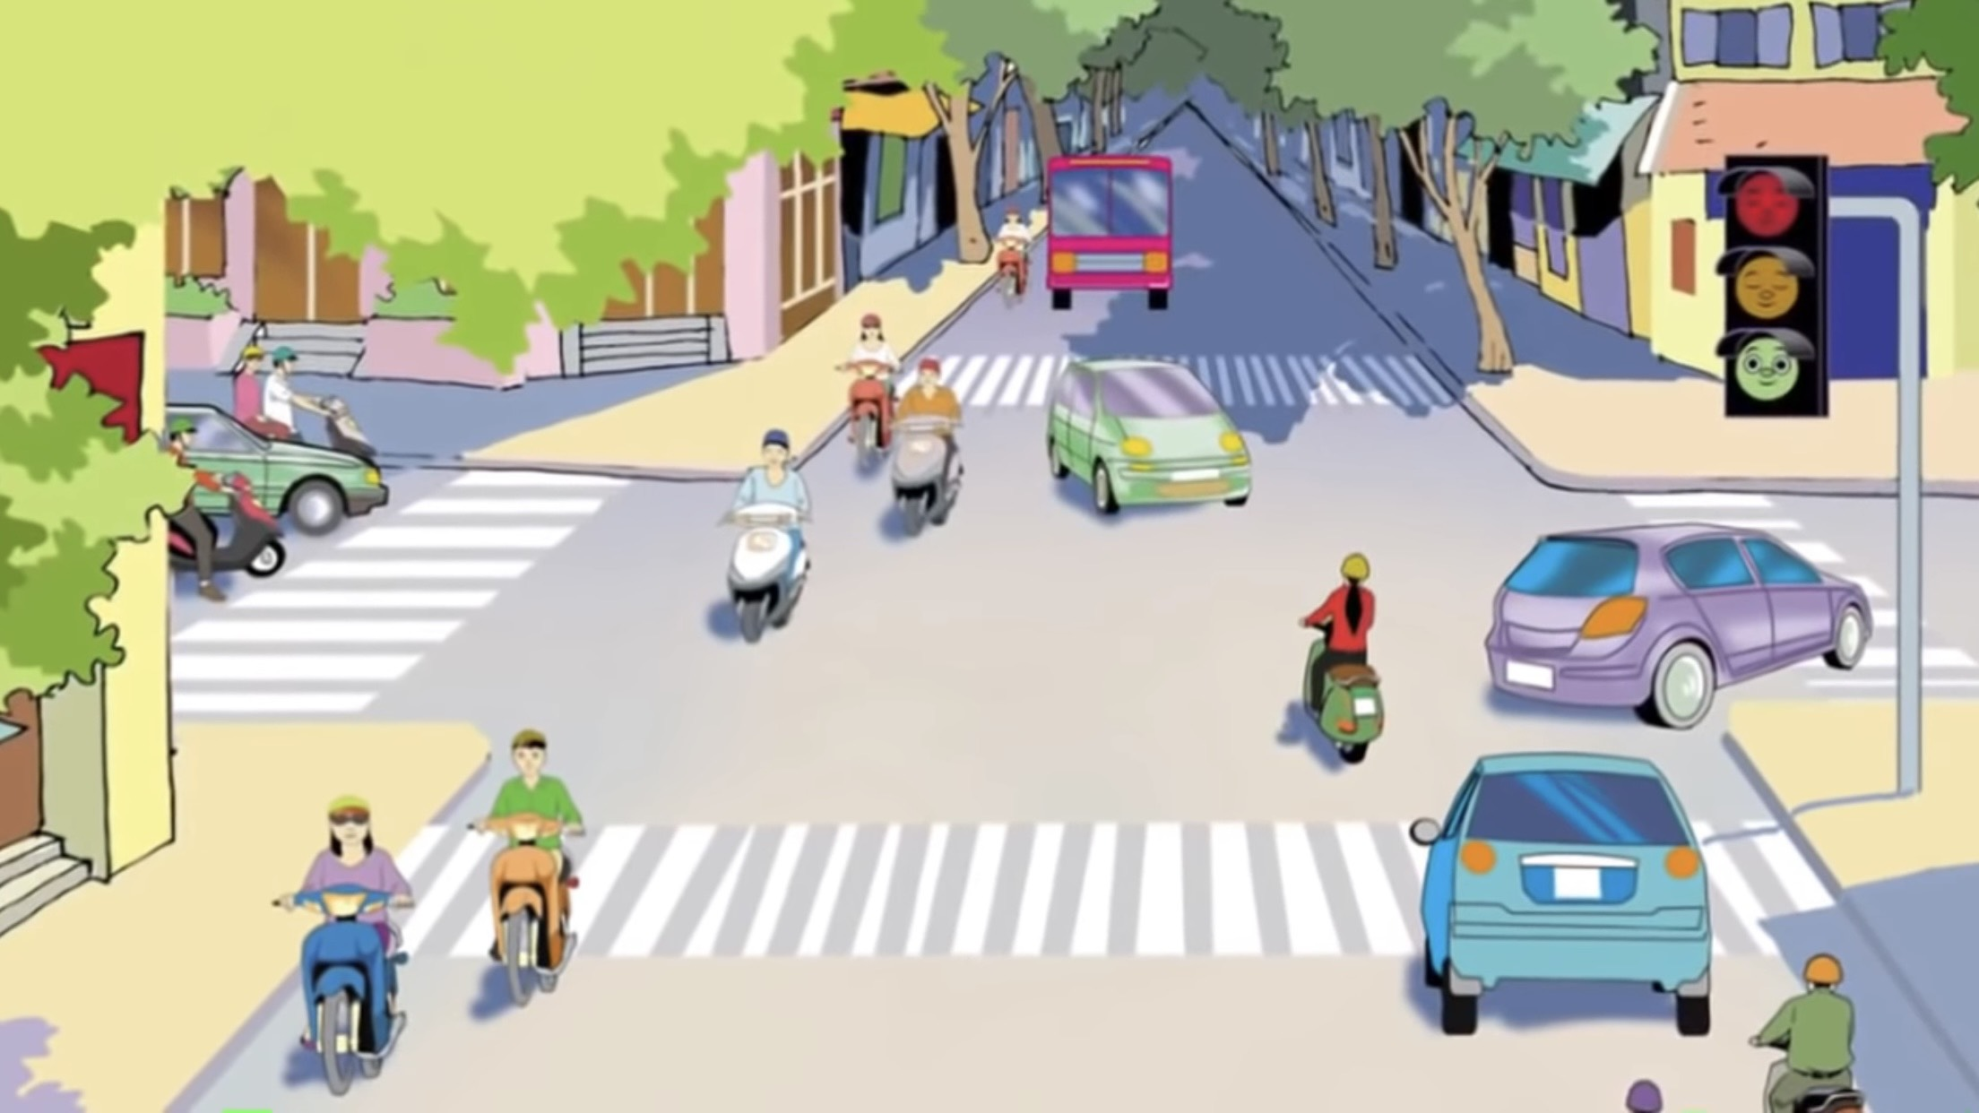

Slide 11

- Chấp hành đúng luật lệ an toàn giao thông
- Tuân thủ hiệu lệnh đèn tín hiệu giao thông

Slide 12
Đèn đỏ
Dừng lại

Slide 13
Đèn vàng
Đi chậm

Slide 14
Đèn xanh
Được đi

Slide 15




LẤY KẸO CHO ẾCH XANH

Slide 16


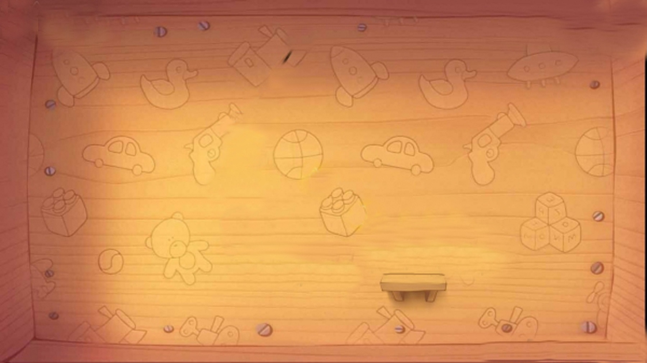

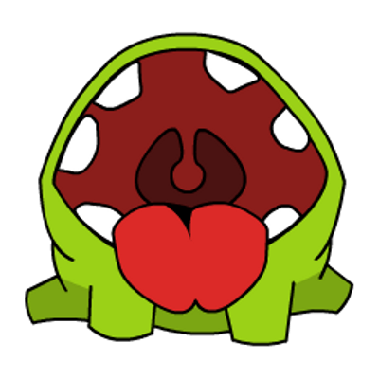

Đèn xanh, đèn đỏ còn có tên gọi khác là gì?
A. Đèn tín hiệu giao thông
B. Đèn điện
C. Đèn xe
D. Đèn pin

Slide 17
  Đèn tín hiệu giao thông có mấy màu?
A. 1 màu
B. 2 màu
C. 3 màu
D. 4 màu

Slide 18
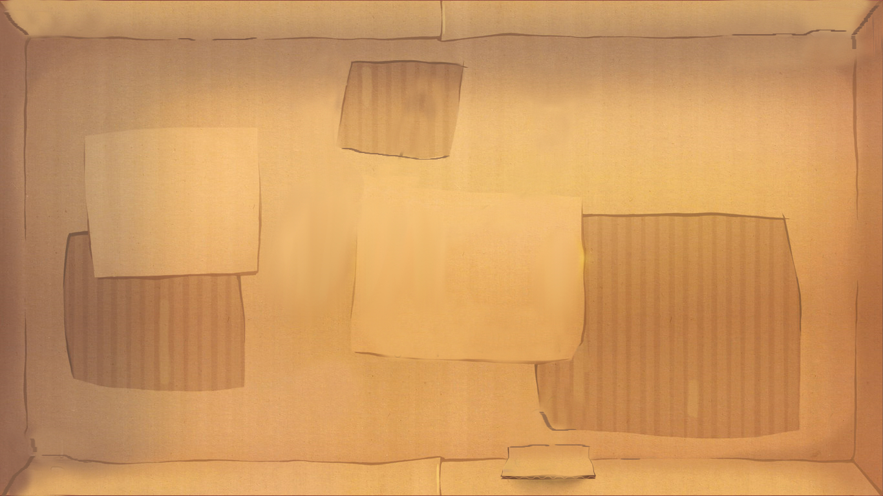
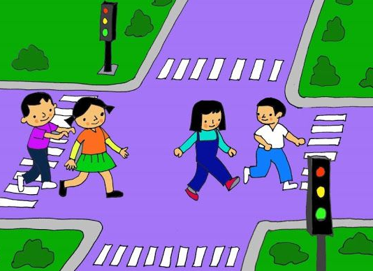
Đèn tín hiệu giao thông thường được đặt ở đâu?
A. Trụ sở công an
B. Ngã 3, ngã 4 đường phố
C. Trường học
D. Gần ao, hồ

Slide 19
Thanks
Hẹn gặp lại!

